Slide 1



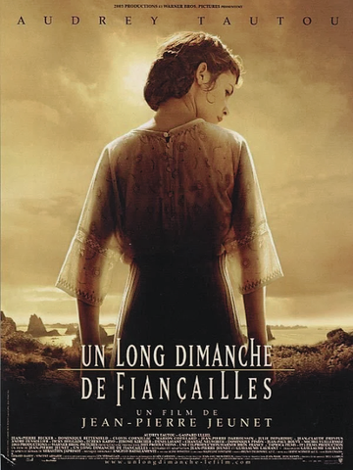
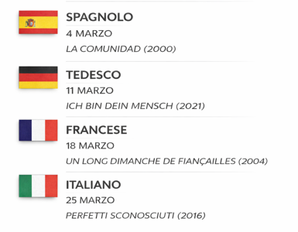
Coming soon
18.03.2026

Slide 2
Spunti di riflessione
Assurdità della guerra: non epica eroica, ma una macchina irrazionale che distrugge vite.
Amore come resistenza: il sentimento diventa forza contro rassegnazione e oblio.
Verità frammentata: gli eventi emergono da testimonianze parziali e contraddittorie.
Memoria come filtro: i ricordi deformano e ricostruiscono il passato.
Visione anticonvenzionale dell’eroe.
Purezza dei protagonisti: anime che conservano bontà e speranza in un mondo disumanizzato.
synopsis
Pendant la Première Guerre mondiale,
Mathilde, une jeune femme déterminée, refuse de croire que son fiancé Manech est mort au front. Convaincue qu’il a survécu, elle mène une longue enquête, aidée par divers témoins, pour découvrir la vérité. Son obstination la conduit à reconstituer peu à peu le destin de Manech et de plusieurs soldats condamnés pour s’être mutilés afin d’échapper à la guerre, dans une histoire mêlant amour, mystère et tragédie.

